Slide 1
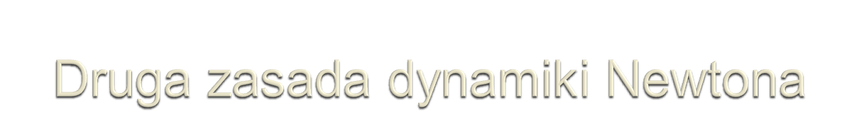
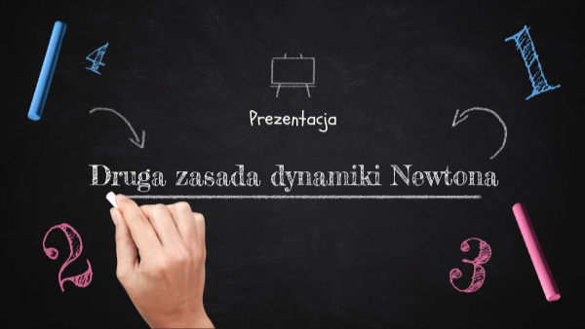
Związek siły, masy i przyspieszenia.
Dlaczego „F = m·a” działa – także w skali atomów.

Slide 2
Przyspieszenie ciała jest wprost proporcjonalne do siły wypadkowej działającej na ciało i odwrotnie proporcjonalne do jego masy.
Wzór:
F⃗_{w} = m ⋅ a⃗
Fw – siła wypadkowa (suma wektorowa wszystkich sił), w niutonach [N]
m – masa, w kilogramach [kg]
a – przyspieszenie, w m/s²
Bardzo ważne: to jest relacja wektorowa: kierunek przyspieszenia jest taki jak kierunek siły wypadkowej.

Slide 3
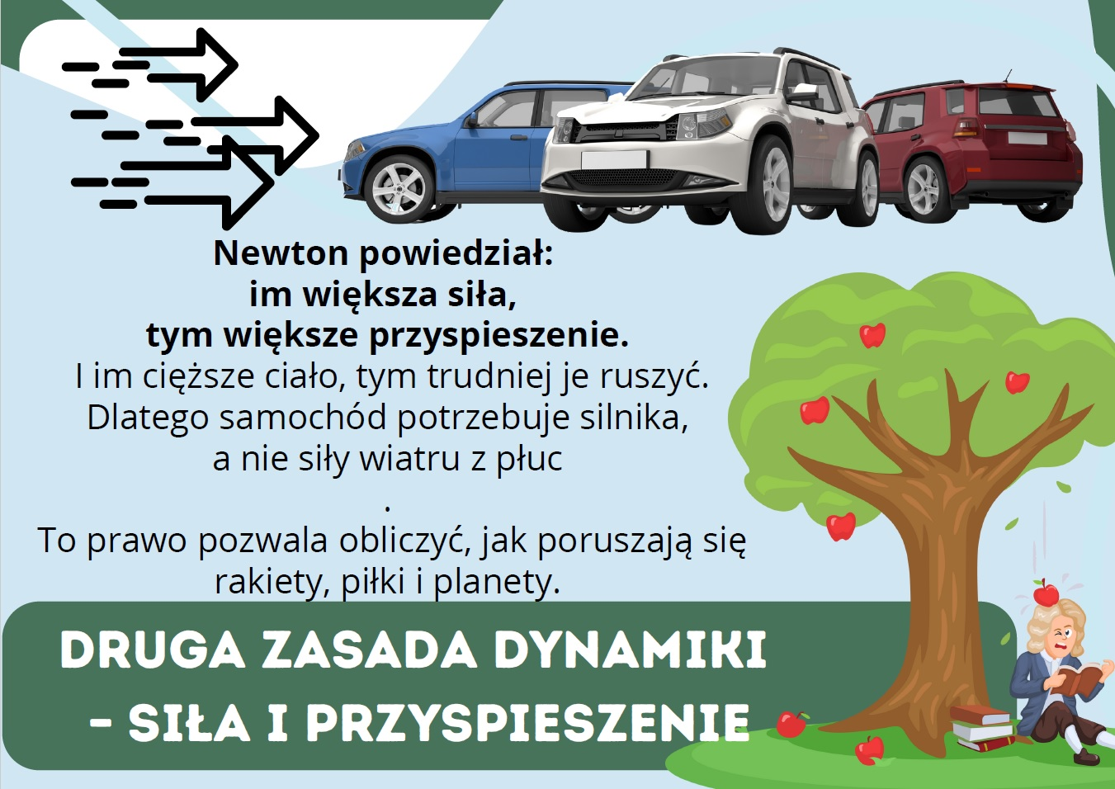

Slide 4
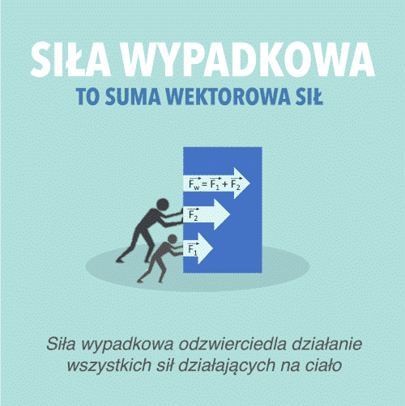
Jeśli działają dwie siły:
10 N w prawo i 10 N w lewo → Fw = 0 N → a = 0 m/s²
To NIE znaczy, że sił nie ma. Znaczy, że siły się równoważą.
Szybki rysunek (tablica):
10 N → [ klocek ] ← 10 N
Fw = 0 ⇒ a = 0
3.3. Jednostka niutona „z definicji”
Z równania:
1 N=1 kg⋅1 m/s21\,N = 1\,kg \cdot 1\,m/s^21N=1kg⋅1m/s2 Czyli 1 N to taka siła, która masie 1 kg nadaje przyspieszenie 1 m/s².

Slide 5
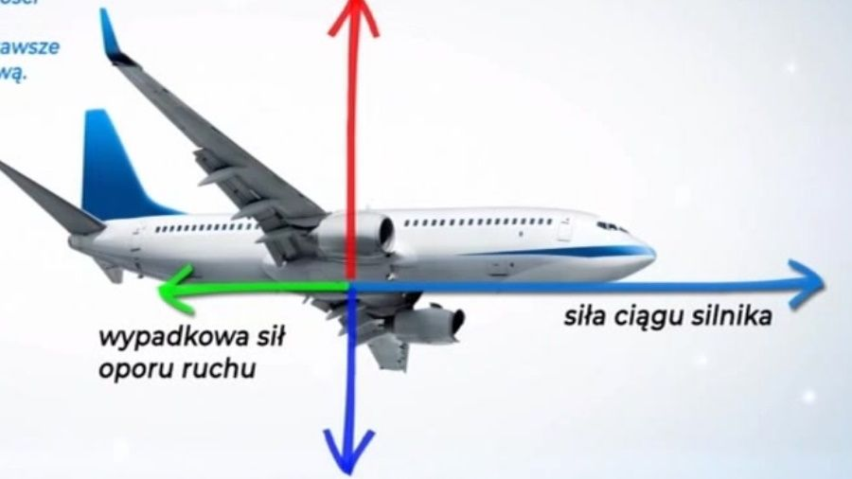

Slide 6
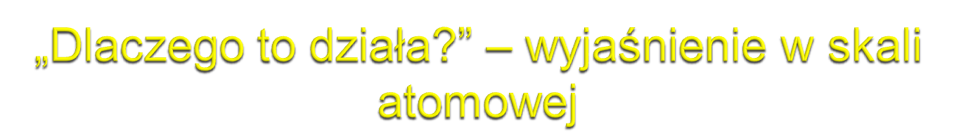
Skąd w ogóle bierze się siła, gdy pchasz klocek?
Gdy pchasz klocek ręką, nie dotykasz go „twardo” jak w kreskówce.
Tak naprawdę:
atomy w Twojej skórze i atomy w klocku mają elektrony,
elektrony odpychają się (oddziaływanie elektromagnetyczne) i „nie lubią” być upychane w to samo miejsce,
więc gdy naciskasz, w materiale pojawiają się mikroskopijne odkształcenia i siły sprężystości (wynik oddziaływań między atomami).
Humor do użycia:
„To nie jest tak, że Twoja ręka wpycha się w klocek. To raczej elektrony mówią: proszę zachować dystans społeczny.”

Slide 7

W ujęciu „mikro” siła to w praktyce tempo przekazywania pędu:
naciskasz mocniej → w każdej sekundzie przekazujesz więcej pędu cząsteczkom klocka,
większa zmiana pędu na sekundę → większe przyspieszenie.
To prowadzi do pełniejszej postaci zasady:
F⃗=dp⃗ / dt
p = m * v jest pędem.
Dla stałej masy wychodzi szkolne:
F⃗ = m * a⃗

Slide 8

Masa = miara bezwładności.
„Mikrointuicja”: większa masa oznacza zwykle:
więcej cząstek (atomów) do „rozpędzenia”,
a więc żeby w sekundę zmienić prędkość całego obiektu, trzeba przekazać większy pęd.
Analogią:
Mały wózek sklepowy vs. wózek załadowany zgrzewkami wody: ta sama siła rąk → różne przyspieszenie.
Komentarz:
„Wózek z wodą nie jest złośliwy. On po prostu ma większą bezwładność.”

Slide 9
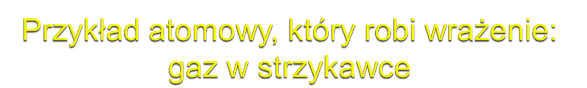
W strzykawce (zatkanej) sprężasz powietrze:
cząsteczki gazu uderzają w tłok,
każde zderzenie zmienia ich pęd,
suma zmian pędu na sekundę daje siłę nacisku.
To jest 2. zasada w akcji… tylko w wersji „miliardy mini-zderzeń”.

Slide 10

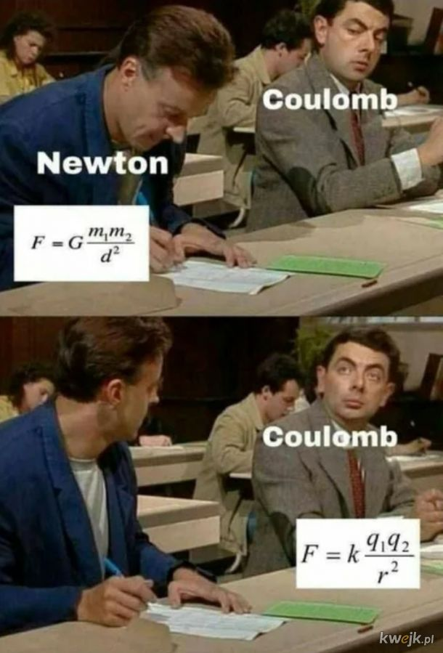
Galileusz: zauważa, że bez tarcia ciało nie „musi” się zatrzymywać – fundament pod pojęcie bezwładności.
Newton (1687, „Principia”): porządkuje ruch w trzy zasady.
Kluczowe jest, że Newton myślał „pędowo”: siła to coś, co zmienia ilość ruchu (pęd).
Dla nauczyciela: warto powiedzieć, że szkolne F = m·a to uproszczenie działające świetnie w codziennych warunkach.

Slide 11

6.1. Samochód rusza i jedzie ze stałą prędkością
Ruszanie: Fw > 0 → jest przyspieszenie.
Stała prędkość: Fw = 0 → brak przyspieszenia, ale siły mogą być (silnik ciągnie, opory hamują, równowaga).
6.2. Winda i „cięższe nogi”
Gdy winda rusza w górę, nacisk na podłogę rośnie:
N−mg=maN - mg = maN−mg=ma To świetne do obalania mitu: „ciężar zawsze taki sam”.
6.3. Tarcie – atomowo
Tarcie to nie „magiczna chropowatość”.
W skali mikro to m.in.:
zaczepianie mikronierówności,
oddziaływania elektromagnetyczne między powierzchniami,
zamiana energii uporządkowanego ruchu w drgania atomów (ciepło).
Humor:
„Tarcie to sposób natury na powiedzenie: nie biegaj w skarpetkach po panelach.”

Slide 12

Doświadczenie A: „Balon-rakieta” (siła większa → większe przyspieszenie)
Materiały: balon, sznurek, słomka, taśma, dwa takie same ciężarki (np. spinacze).
Wykonanie:
Przewlecz sznurek przez słomkę, naciągnij sznurek między krzesłami.
Przyklej balon do słomki, napompuj (nie zawiązuj), puść.
Powtórz z doczepioną masą (spinaczami).
Wniosek: większa masa → mniejsze przyspieszenie (start „ociężalejszy”).
Doświadczenie B: „Gumka jako ‘silnik’ + różne masy”
Materiały: mały wózek/zabawka na kółkach, gumka recepturka, książki jako dystans, telefon do nagrania.
Wykonanie:
Naciągaj gumkę zawsze tak samo (np. do tej samej kreski na ławce).
Jedź wózkiem z samym wózkiem, potem z dodatkową książką na nim.
Z nagrania w zwolnionym tempie porównaj, który szybciej „nabiera prędkości”.
Wniosek: przy tej samej sile (podobnym naciągu) większa masa → mniejsze a.

Slide 13

Zadanie 1
Na ciało o masie m = 3 kg działa siła wypadkowa F = 12 N. Oblicz przyspieszenie.
Zadanie 2
Ciało o masie 0,5 kg ma przyspieszenie 6 m/s². Jaka siła wypadkowa na nie działa?
Zadanie 3 (siły przeciwnie skierowane)
Na klocek działają siły: 15 N w prawo i 9 N w lewo. Masa klocka 2 kg. Oblicz przyspieszenie i kierunek.
Zadanie 4 (tarcie)
Uczeń pcha skrzynkę siłą 20 N. Tarcie działa przeciwnie z siłą 8 N. Masa skrzynki 4 kg. Oblicz przyspieszenie.

